Slide 1


Цифровая культура «Изучение основ методов машинного обучения и искусственного интеллекта»

Slide 2
1 часть лабораторной работы. Методы искусственного интеллекта

Slide 3
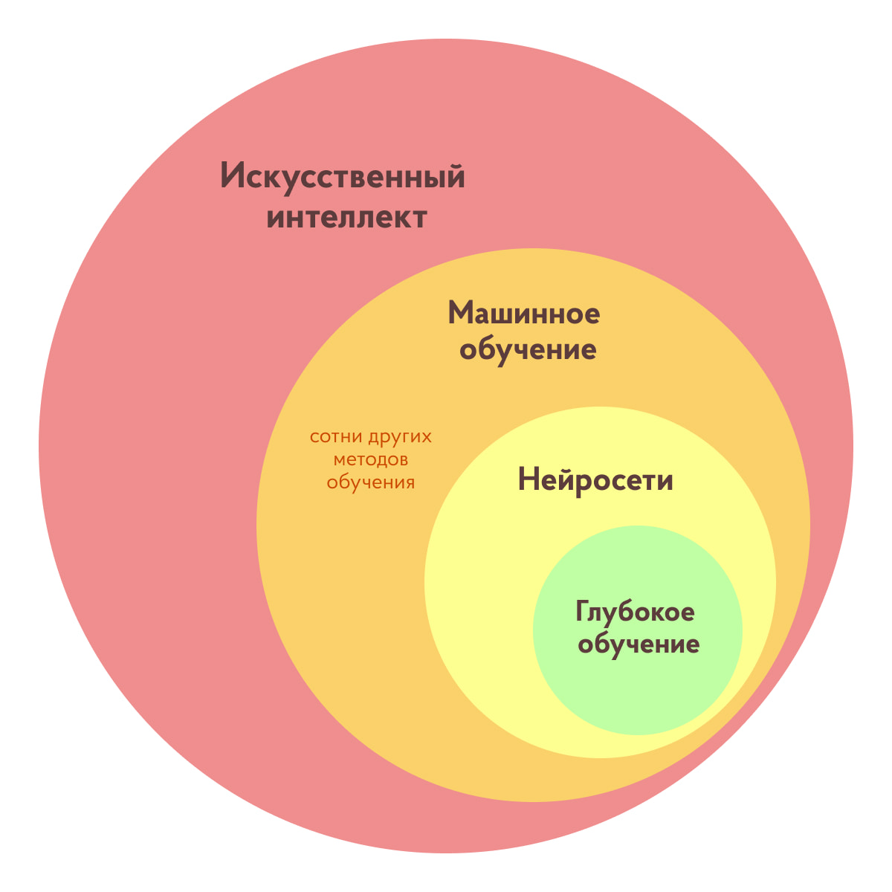
Терминология
Искусственный интеллект (ИИ) — это методика, которая позволяет компьютерам имитировать человеческий интеллект.
Машинное обучение — это подмножество искусственного интеллекта, при котором используются методы (например, глубокое обучение), позволяющие компьютерам использовать опыт для совершенствования в решении задач.

Slide 4
Терминология
Нейронные сети - упрощенная модель биологической нейронной сети, представляющая собой совокупность искусственных нейронов, взаимодействующих между собой.
Глубокое обучение — это разновидность машинного обучения на основе искусственных нейронных сетей. Процесс обучения называется глубоким, так как структура искусственных нейронных сетей состоит из нескольких входных, выходных и скрытых слоев.

Slide 5
Решаемые задачи
Регрессия – прогноз на основе выборки объектов с различными признаками. На выходе – вещественное число, например, ожидаемый доход магазина на следующий месяц.
Классификация – получение категориального ответа на основе набора признаков. Имеет конечное число ответов, например, есть ли на фотографии кот.
Кластеризация – распределение данных на группы. Например, разделение всех клиентов мобильного оператора по уровню платежеспособности.
Уменьшение размерности – сведение большого числа признаков к меньшему для удобства их последующей визуализации.
Выявление аномалий – отделение аномалий от стандартных случаев. Например, выявление мошеннических действий с банковскими картами.

Slide 6
Датасеты
Датасет (набор данных) – это обработанный и структурированный массив данных. В нем у каждого объекта есть конкретные свойства: признаки, связи между объектами или определенное место в выборке данных.
Обучающий набор данных – набор записей, используемый для обучения модели искусственного интеллекта.
Тестирующий (тестовый) набор данных – набор записей для тестирования обученной модели, для оценки точности прогнозирования.
Признаки – набор свойств записи, которые используются вначале для обучения модели, а потом для прогнозирования.
Метка – целевой атрибут записи, который необходимо спрогнозировать модели искусственного интеллекта.

Slide 7
Обучение
Основные три типа обучения:
Обучение с учителем – предполагает наличие полного набора размеченных данных для тренировки модели на всех этапах ее построения. То есть, каждой записи из набора данных соответствует определенный класс. Например, датасет состоит из 100 картинок котов и 100 картинок собак, где для каждой картинки указывается, что на ней изображено.
Обучение без учителя – у модели есть набор данных, и нет явных указаний, что с ним делать. Метод искусственного интеллекта пытается самостоятельно найти корреляции в данных, извлекая полезные признаки и анализируя их.
Обучение с подкреплением – обучение с поощрением. Агенты ИИ пытаются найти оптимальный способ достижения цели или улучшения производительности для конкретной среды. Когда агент предпринимает действия, способствующие достижению цели, он получает награду. Глобальная цель — предсказывать следующие шаги, чтобы заработать максимальную награду в конечном итоге.

Slide 8
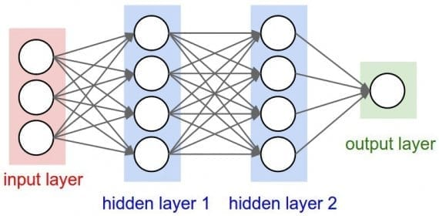
Методы глубокого обучения
Структура состоит из нескольких входных, выходных и скрытых слоев.
Слой – составляющая нейронной сети. Каждый слой состоит из нейронов и выполняет определенную функцию, такую как вычисление линейной комбинации входных данных, применение нелинейной функции активации, объединение данных из нескольких источников и т.д.
Нейрон – имитирует работу биологического нейрона в мозге человека, который принимает входные сигналы и передает их дальше через синапсы. Множество нейронов образуют слой.

Slide 9
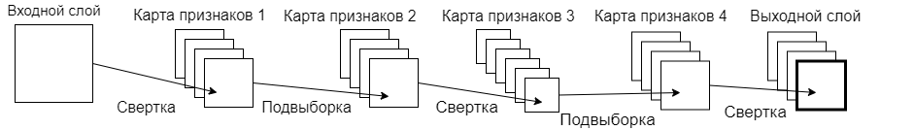
Сверточные нейронные сети
Сверточные нейронные сети (CNN) – вид нейронных сетей, которые хотя бы на одном из своих слоев в качестве преобразования используют операцию «свертки». Представляет собой метод глубокого обучения.
Основные операции:
подвыборка (пулинг) – это операция уменьшения размерности. Чаще всего – выбор максимума или поиск среднего по нескольким соседним нейронам.
свертка – это основной блок сверточной нейронной сети. Слой свёртки включает в себя для каждого канала свой фильтр, ядро свёртки которого обрабатывает предыдущий слой по фрагментам

Slide 10
2 часть лабораторной работы. Внедрение классификатора в Telegram-бот

Slide 11
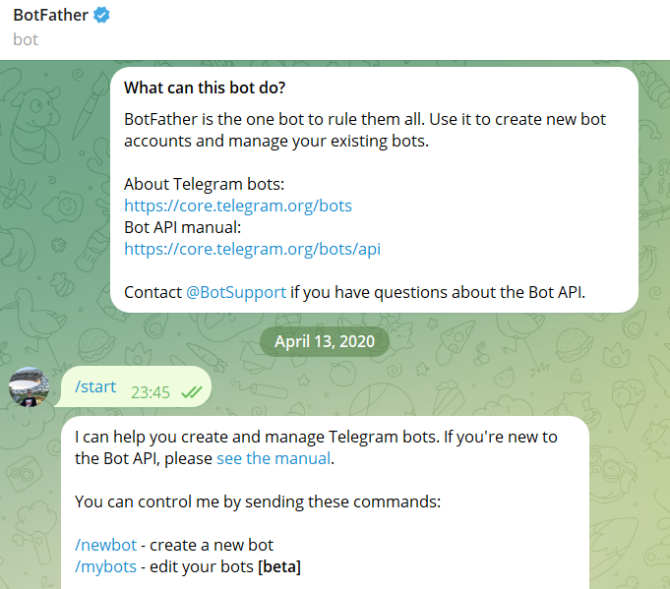
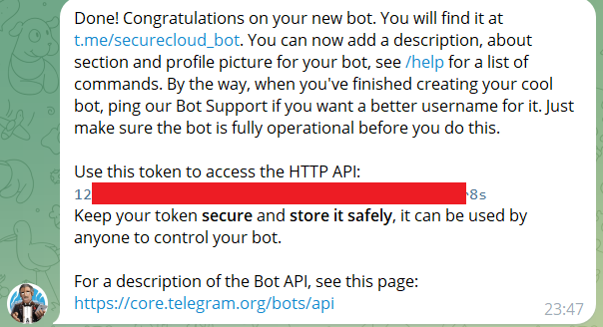
Создание Telegram-бота
1. Получаете токен для работы с Telegram-ботом. Для этого обращаетесь к боту @BotFather

Slide 12
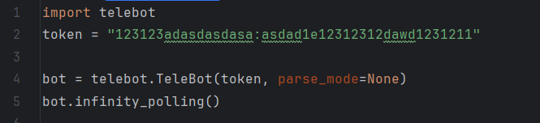
Разработка Telegram-бота
2. Библиотека для работы с Telegram ботом – telebot (https://pypi.org/project/pyTelegramBotAPI/)
Установка модуля - pip install telebot

Slide 13
Терминология
Идентификация – процедура, в результате выполнения которой для субъекта идентификации выявляется его идентификатор, однозначно определяющий этого субъекта в информационной системе.
Аутентификация – процедура проверки подлинности, например проверка подлинности пользователя путем сравнения введенного им пароля с паролем, сохраненным в базе данных.
Авторизация – предоставление определенному лицу или группе лиц прав на выполнение определенных действий.

Slide 14
Лабораторная работа
Изучить исходный код выданного скрипта
Запустить выданный исходный код
Найти или собрать собственный датасет согласно варианту
Обучить модель с помощью полученного набора данных
Увеличить точность прогнозирования путем изменения параметров модели
Реализовать Telegram-бот, имеющий функционал:
регистрация (/register)
аутентификация (/login)
проведение бинарной классификации изображения с помощью модели из п.5 (/predict)
Выход пользователя из системы (/logout)
7. Написать отчет

